Slide 1
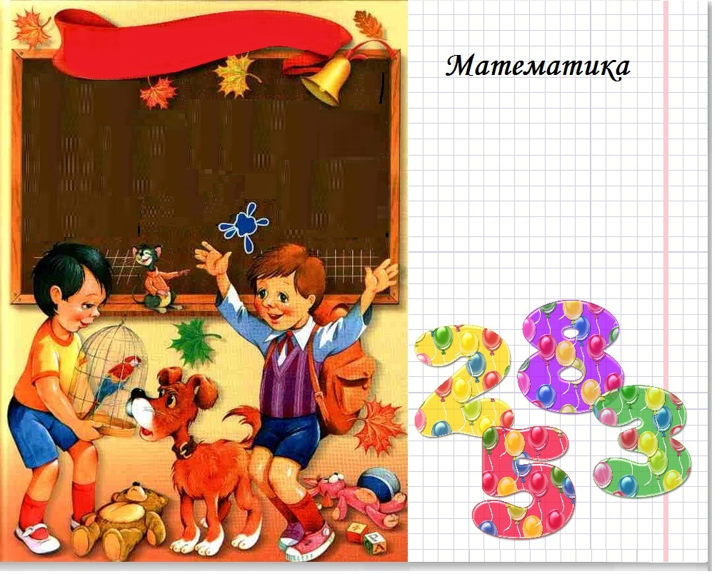
1 А класс
МОУ-СОШ № 13
Учитель – Кузнецова Оксана Фёдоровна

Slide 2
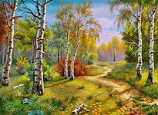
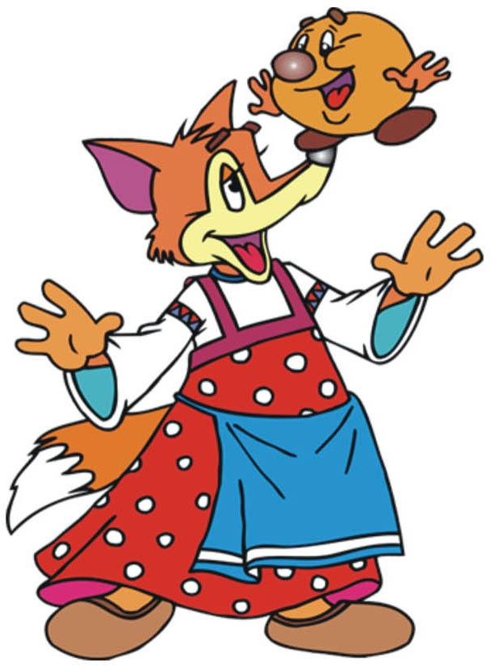

Slide 4
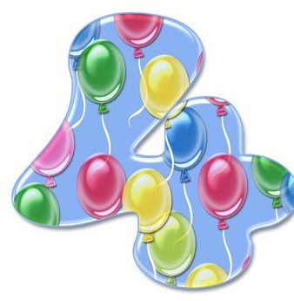



Slide 5
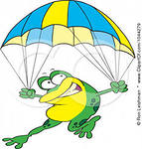

3 + 1
2 - 1
3 - 1
2 + 1
2
1
4
3

Slide 6
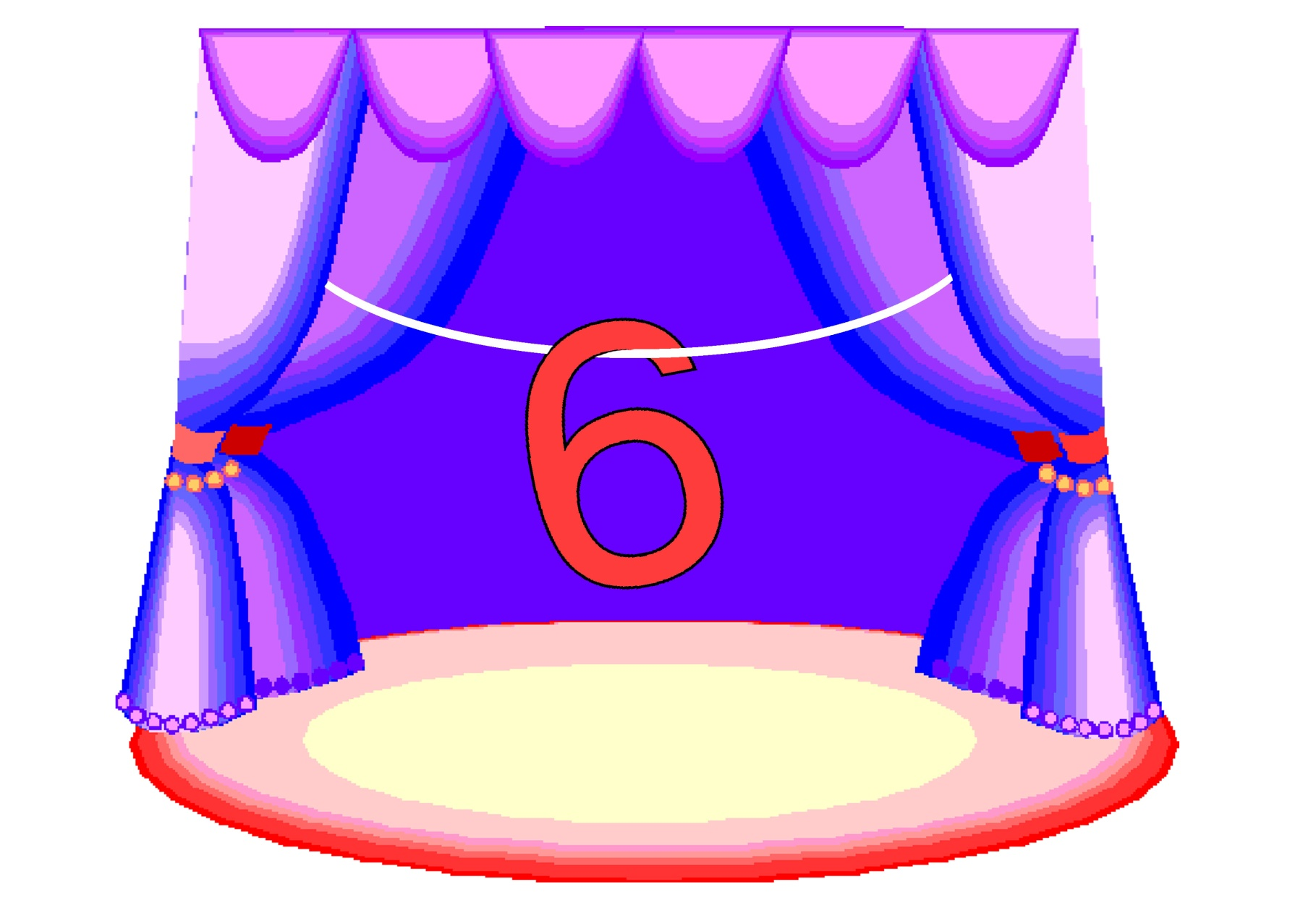

Если на голову стану,
Цифрой 6, тогда я стану!

Slide 7

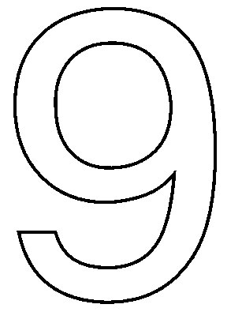
АЛГОРИТМ
Научимся писать цифру 9
Познакомимся с составом числа 9

Slide 8
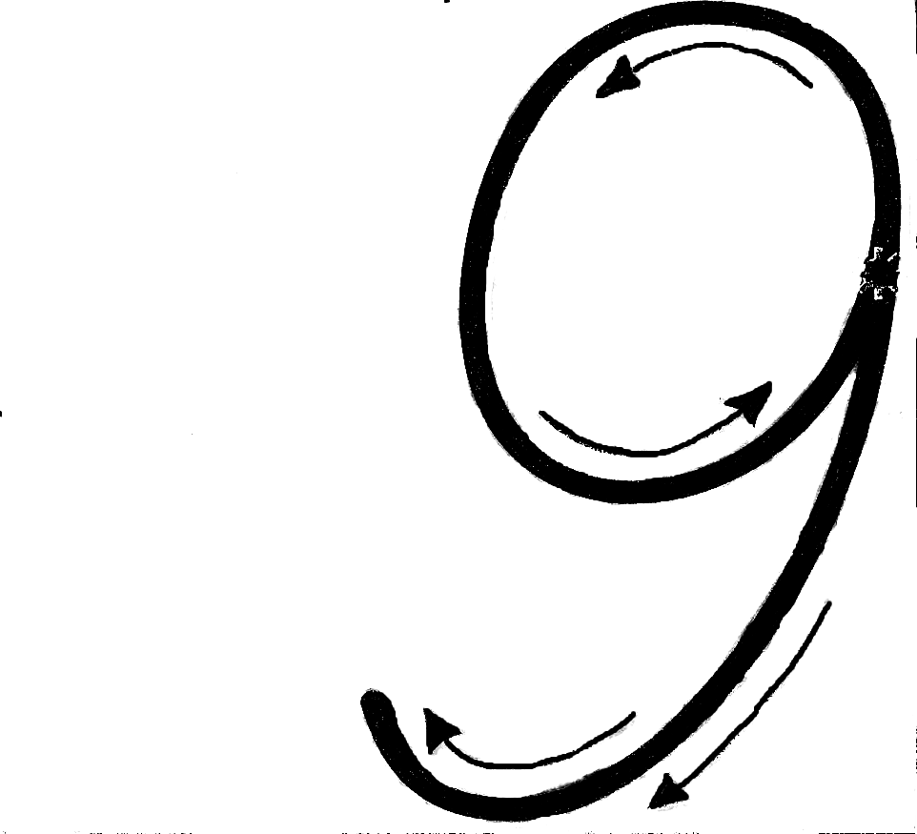

Slide 9
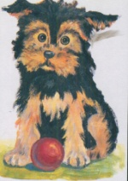
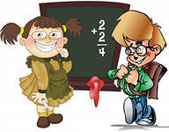
9
8
1
7
2
6
3
5
4

Slide 10





СЕНТЯБРЬ

Slide 11


Работа по учебнику
стр. 58

Slide 12
СПАСИБО ЗА УРОК!

Slide 13




Slide 14
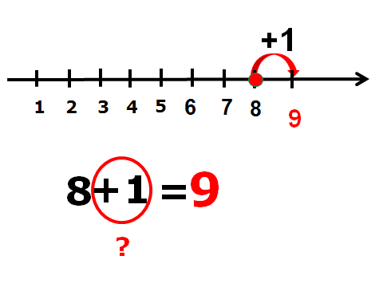

Slide 16
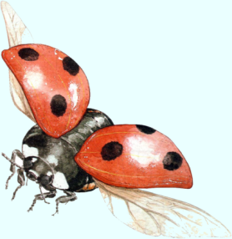
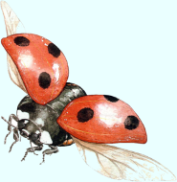
ДЕВЯТЬ
9

